Slide 1

Визуализация решения задачи Стефана
Федеральное государственное бюджетное образовательное учреждение высшего образования
«Московский государственный технический университет имени Н.Э. Баумана
(национальный исследовательский университет)» (МГТУ им. Н.Э. Баумана)
Студент: Глотов Илья Анатольевич ИУ7-52Б
Руководитель курсового проекта: Кострицкий Александр Сергеевич

Slide 2
Цель и задачи
Целью курсовой работы является разработка программного обеспечения, позволяющего получить реалистичное изображение полого кусочка льда с жидкостью внутри.
Задачи:
провести анализ алгоритмов построения реалистичных изображений;
разработать метод построения реалистичного изображения полого кусочка льда с жидкостью внутри;
реализовать метод построения реалистичного изображения полого кусочка льда с жидкостью внутри;
исследовать зависимость времени выполнения однопоточной и многопоточной реализаций метода построения реалистичного изображения полого кусочка льда с жидкостью внутри от размера изображения.

Slide 3
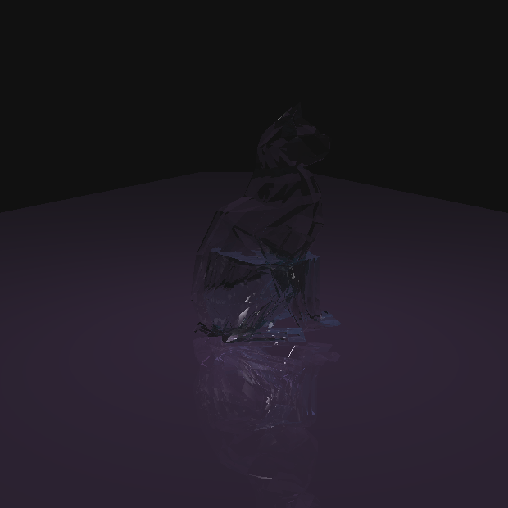
Описание и формализация объектов сцены
Объекты сцены:
Геометрический объект (представляется в виде полигональной сетки).
Источник света (задаётся расположением в пространстве, цветом излучения и интенсивностью излучения).
Камера (задаётся расположением в пространстве и направлением взгляда).

Slide 4
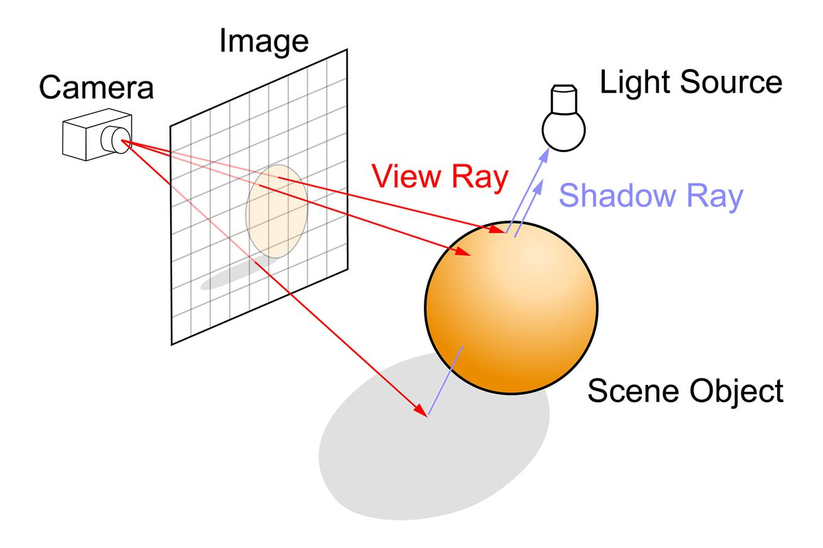
Алгоритмы трёхмерной графики
В качестве алгоритма удаления невидимых рёбер и поверхностей был выбран алгоритм обратной трассировки лучей с глобальной моделью освещения из-за высокой реалистичности синтезируемого изображения и возможности визуализации зеркальных и прозрачных поверхностей.

Slide 5
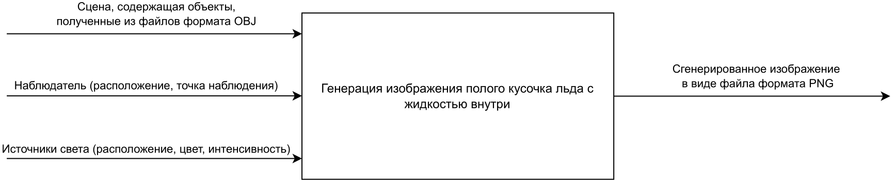
Требования к ПО

Slide 6
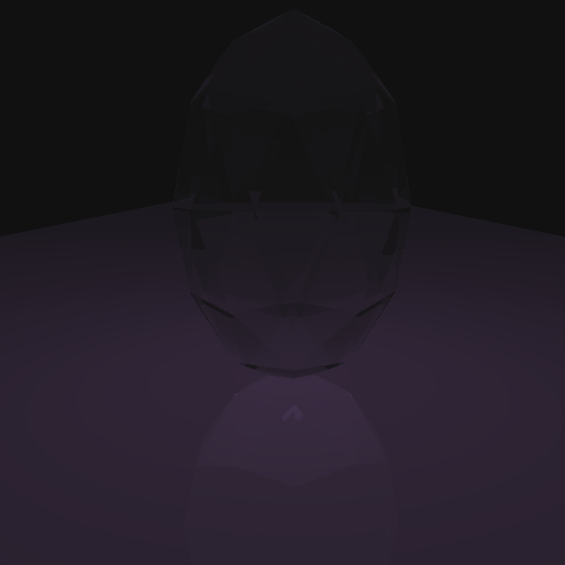
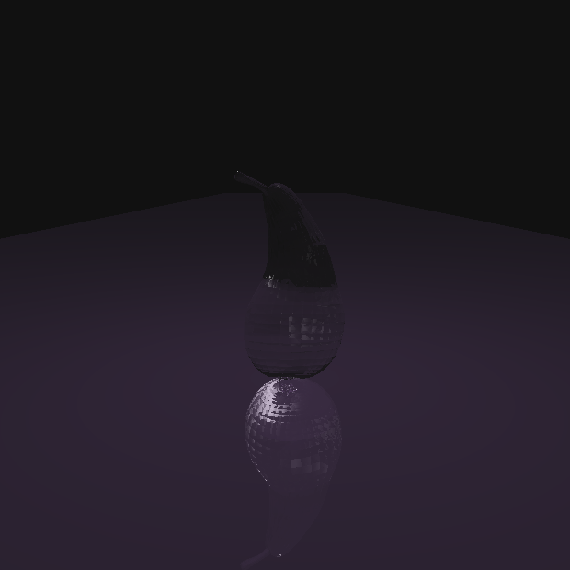
Примеры работы программного обеспечения

Slide 7
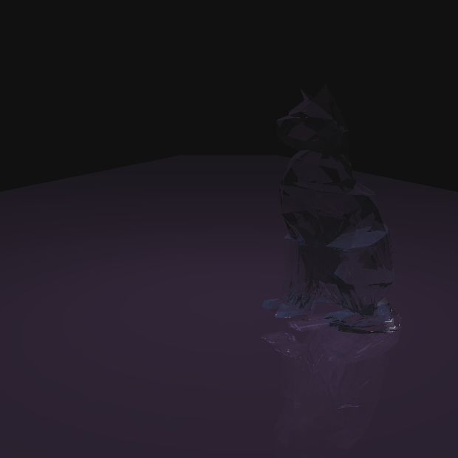
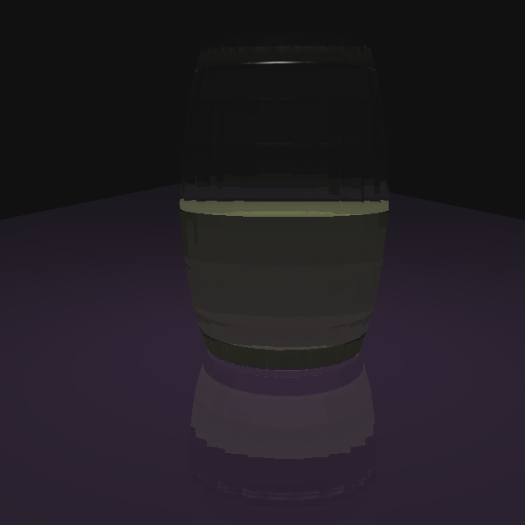
Примеры работы программного обеспечения

Slide 8
Проведение исследования
Цель: определение зависимости времени генерации изображения от размера изображения при различном количестве потоков.
Размеры изображения | Время выполнения без использования распараллеливания, мкс | Время выполнения с использованием распараллеливания, мкс
 |  | 1 | 2 | 4 | 8 | 16
128x128 | 273,311 | 556,595 | 339,305 | 278,957 | 279,667 | 292,878
256x256 | 2,023,442 | 3,103,714 | 1,829,316 | 1,395,264 | 1,397,786 | 1,384,682
352x352 | 3,739,252 | 5,731,390 | 3,464,986 | 2,533,300 | 2,478,940 | 2,608,794
448x448 | 6,302,434 | 9,693,502 | 5,783,250 | 4,178,672 | 4,100,138 | 4,188,324
512x512 | 9,245,352 | 13,801,280 | 8,086,786 | 5,764,098 | 5,463,540 | 6,166,600
640x640 | 14,072,760 | 20,832,840 | 12,204,240 | 8,941,954 | 8,551,252 | 9,542,858

Slide 9
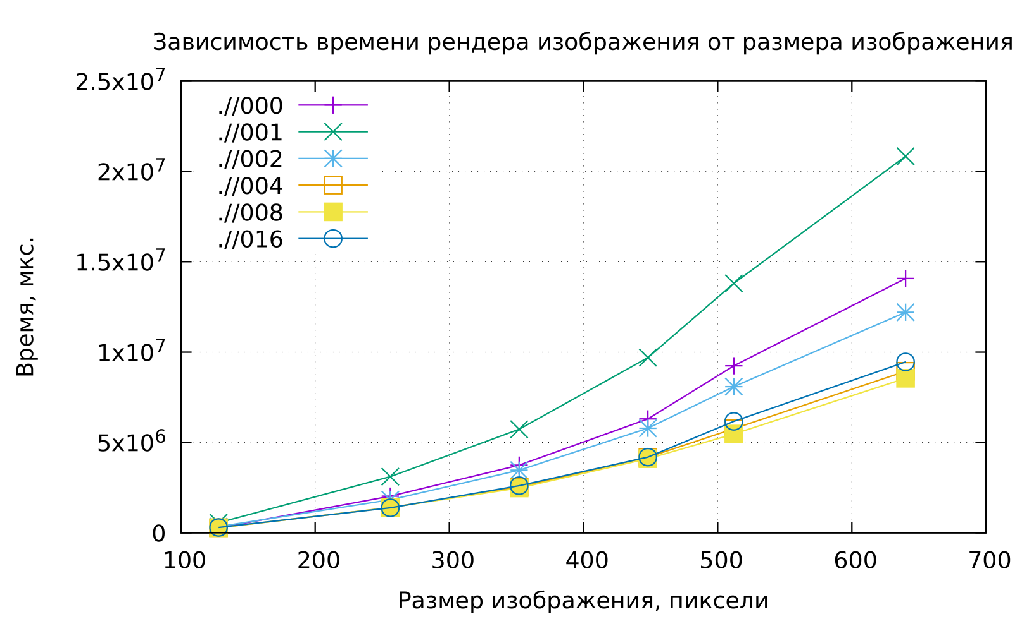
Проведение исследования
Лучшее время распараллеленный алгоритм показал при 8 потоках, что соответствует количеству логических процессоров компьютера, на котором проводилось измерение
Не распараллеленная реализация работает быстрее однопоточной, поскольку в однопоточной тратится дополнительное время на создание потока

Slide 10
Заключение
В ходе выполнения курсового проекта были выполнены все задачи:
проведён анализ алгоритмов построения реалистичных изображений;
разработан метод построения реалистичного изображения полого кусочка льда с жидкостью внутри;
реализован метод построения реалистичного изображения полого кусочка льда с жидкостью внутри;
исследована зависимость времени выполнения однопоточной и многопоточной реализаций метода построения реалистичного изображения полого кусочка льда с жидкостью внутри от размера изображения.
Поставленная цель была достигнута.

